Slide 1

健診データを用いた 生活習慣病の発症予測
1
1
1
恒川充 岡夏樹 荒木雅弘
新谷元司 吉川昌孝
2
3
1 京都工芸繊維大学
2 SGホールディングスグループ
健康保険組合
3 日本システム技術株式会社
Notes:
日付の位置がまずすぎる
医療情報を基にした突発性重症化発症モデルの 構築に関する研究

Slide 2
背景
昨今のネット通販の普及により、宅配件数が増加 →ドライバーの健康状態の管理が重要
発症予測の機運の高まり
ex)心筋梗塞や脳梗塞の発症確率を予測
[Yatsuya et .al 2016]
目的
医療データを機械学習に利用
生活習慣病の発症を予測
事故リスクの軽減、医療費の抑制
Notes:
昨今，ネット通販の急速な普及により，宅配件数が大幅に増加している．それに伴い，商品を運ぶドライバーの労働環境が悪化しており，ドライバーの健康状態の管理が重要となってきている．
また、一方で近年、病気の発症予測に関する研究が盛んになされている．
例えば，～といった研究があります
そこで，本研究では医療データを機械学習に利用することで，～や、～につなげることを目的としました．
機運が高まっている
突発性重症化予備軍の発症モデルの発見
って言い回し微妙じゃないか？
最後の行囲むか下線

Slide 3
データの概要と予測対象
SGホールディングスグループ健康保険組合の
医療データを使用
利用したデータの概要
 | 年代 | 年齢層 | 人数 | 枚数
レセプトデータ | 1996~2017 | 15~74 | 156,145 | 961,906
健診データ | 2006~2018 | 15~74 | 108,581 | 1,617,078
予測対象として定義した重症化病名：
糖尿病，狭心症，心筋梗塞，心筋症，心房細動，
心室細動，くも膜下出血，脳内出血，脳梗塞
Notes:
本研究利用したデータは～に提供していただきました．
また，こちらのとおり，がん以外の生活習慣病を予測対象として定義しました．

Slide 4
用意されているデータ
発症のタイミングを判断
レセプトデータ ( )
―
健診データ ( )
―
医療報酬の明細書
診療年月，診断病名，処方された薬 etc.
発症するか否かを識別
健康診断の結果。
身長，体重，血圧，赤血球数 &
問診表の回答結果 & 判定結果(６段階)
予測
時間軸
健診データ
レセプトデータ
Notes:
今回，用いるデータは～と～の二つに分類できます．
ひとつめの～は私たちが医療機関にかかった際に会計の時に会計の時に受け取る医療費の明細書をイメージしていただければいいと思います．このデータには診療年月，診断病名，処方された薬などが記されています．
二つ目の「健診」とは，健康診断の略で，～～～といった数値データだけではなく，お酒，喫煙などの生活習慣に対する問いにはい，いいえで回答した問診票の結果や健康診断の数値データを見て貧血や尿検査などという項目に関して6段階で評価する判定結果 が含まれています．
今回，レセを使って～し，
健診データを予測モデルの入力として識別を行いました．
つまり，過去の健診データから未来のレセプトデータの診断を予測するというイメージです

Slide 5

データの特徴
重症化病名が初出であると断定できない
・中途採用者が存在
・健康保険組合に加入している時期の
データしかない
正例データと負例データの認定手順が煩雑
データの偏り
・健康な人のデータ 病気の人のデータ
（負例） (正例)
・重症化病名の割合は全体の4.5% (2017年)
$$≫$$
Notes:
次にデータの特徴について説明します．
（第一に，データの偏りです。）
まず、重症病名の診断が初めてついたレセプトが見つかっても，それがその人にとっての本当に初めての診断であるかどうかを断定はできないという問題点があります．
今回のテーマは重病の発症を予測することなので，ある人が病気を発症する前のデータを使う必要があります。
本研究で利用しているデータは企業が保有しているものであるので、中には中途入社の人も存在しているのですが、
データはその人が保険組合に加入している時期の分しかないため，入社前のレセプトデータは確認のしようがありません．
（つまり、入社前に病気を発症した状態で保険に加入してきた人については取り除く必要があります。）
次に，～～～になります． （認定が単純にできない）
また、世の中には健康な人の方が病気の人よりも圧倒的に多く、存在します。つまり、今回のデータも正常データの割合がかなり高く、全体のうち重症病名を持っている人の割合は〜しかありません。

Slide 6

病気診断データの選定
レセプトデータ上で病名を見つける
⇒正例に用いるデータとする
なぜなら…
検査をするために便宜的に病名をつける
・「疑い病名」は取り除く
・薬と病名の対応を確認する
Notes:
そもそも，レセプトデータに記載されている病気の 全てを本当の病名の診断と取り扱ってよいわけではありません．
なぜなら，ある病気の検査をするためにまだはっきりと病気であると断定できていない状態であってもレセプトに病名を記載する場合があるためです．
そこで，いわゆる「疑い病名」と言われるものは取り除き，
それに加えて，調剤の情報を確認して，処方されている薬が診断を受けている病気に適応されているものかどうかを確認しました．
この二つが対応していれば，実際に治療が行われているということなので本当にその 病気と診断されたと確定できます.

Slide 7
病名を初出とみなす条件
最大
：レセプトデータ
３ヶ月
8ヶ月
２ヶ月
２ヶ月
時間軸
３ヶ月
さかのぼる
データとして
ある最も古い
レセプト
重症化病名発見
◎推定した通院間隔より長期間過去にレセプトデータが存在する
→重症病名を持って保険に加入してきたわけではない
Notes:
このように本当の病名診断を特定した後に、
重症化病名の診断が初めてついたレセプトデータがその人にとって本当に初めての診断らしいかを判断する条件 について考慮します。
ここである人が初めて重症病名の診断を受けたとします．病気が見つかると病院に通って治療するのが普通なので，その後の同じ病気での通院間隔を3つ計算します．
次に、データとして存在している最も古いレセプトデータ，つまり健康保険組合に加入して初めてのレセプトデータに注目します。
ここは健診データでもいいのですが、レセプトデータのほうが高い頻度で発行されるものであることや、
レセプトデータは歯医者や風邪など軽い症状で病気にかかった際にも保存されるものなので、この診療年月を見れば健康保険組合に加入した時期を推定できると考えました。
今回は、この診療年月と重症化病名の診断年月の差を計算し，それとこの通院間隔の3つのうちの最大値と比較します．
この例のように，通院間隔よりも保険に加入してからの期間が長ければ，保険に加入する以前に病気を持っていたことはないと判断しました．

Slide 8
病気の人(正例)データの作成
問題設定：「1年以内に重症化するか否か」
：健診データ
１年
：レセプトデータ
時間軸
差分
差分
重症化病名発見
正例とする健診データ
データの形：
健診データそのもの＋一つ目との差分＋二つ目との差分
病気を発症する際には，何らかの項目に変化がある
⇒差分に注目
60次元
36次元
36次元
Notes:
正例データ，の整形方法について説明します．
本研究では，あるデータが「」を識別するという2クラス分類問題に取り組みました．まず，レセプトデータを見て病名と診断年月を確認し，重症病名を見つけます．
このタイミングで重症化病名の診断を受けたとすると，ここから1年前以内の範囲に含まれる健診データを抽出して入力に用いました．
また，これから一つ前のデータとの差分，二つ前のデータとの差分を計算してこのように特徴量に加えています．
データそのものと差分を取ったものの次元数にずれが生じているのですが、主観評価であり，はいといいえの二値しかない問診票の結果については差分を特徴量に加えていないからです。

Slide 9
健康な人(負例)データの作成
負例データ
・重症化病名の対象である病名が一度でもついた人間を除外
・同様に健診データ3つを使って差分を計算して特徴量に追加
問題設定(1年以内に重症化するか否か)
を保証するための工夫
：健診データ
１年
：レセプトデータ
時間軸
差分
差分
ある人の最新の
レセプトデータ
負例とする健診データ
Notes:
負例データについては，～～しています．そのうえで、残りのデータに対して正例データと同様に～～
また，問題設定を保証するために
ある人の最新のレセプトデータから1年間マージンをとって，それ以前の健診データをデータセットに利用しています．
こうすることで、このデータから1年後までに退職することはないことが保証できるので、1年以内で重症化することがないデータだけを使うようにしています．
もし，抽出した健診データから1年以上あとにレセプトデータがない場合，その人は健診データの受診年月から1年以内に離職したのだと考えられます．
そういった場合，離職後にこの健診データから1年以内に重症化病名と診断されているかもしれません。そのような可能性を排除するために，ある人の最新のレセプトデータから1年間マージンをとって，それ以前の健診データを使って差分を取り，データセットに利用しています．

Slide 10
整形後のデータの概要
不均衡データ：アンダーサンプリング＋バギング
弱識別器の数：500
特徴量： 132
欠損値： 中央値で補完
標準化処理はしない
∵決定木→スケールに影響されないアルゴリズム
層化10分割クロスバリデーション
データサイズ
正例データ | 1255
負例データ | 37664
Notes:
以上のように前処理を行った結果，データサイズは表のようになりました．
このような不均衡データに対処するための機械学習技術として，
機械学習技術として，バギングの復元抽出の際にアンダーサンプリングを行い，いくつものデータセットを作るという手法を用いました．
その他データと識別器の概要はこのようになっています
Train:test=7:3 正例，負例の割合は等しくなるように分けている

Slide 11
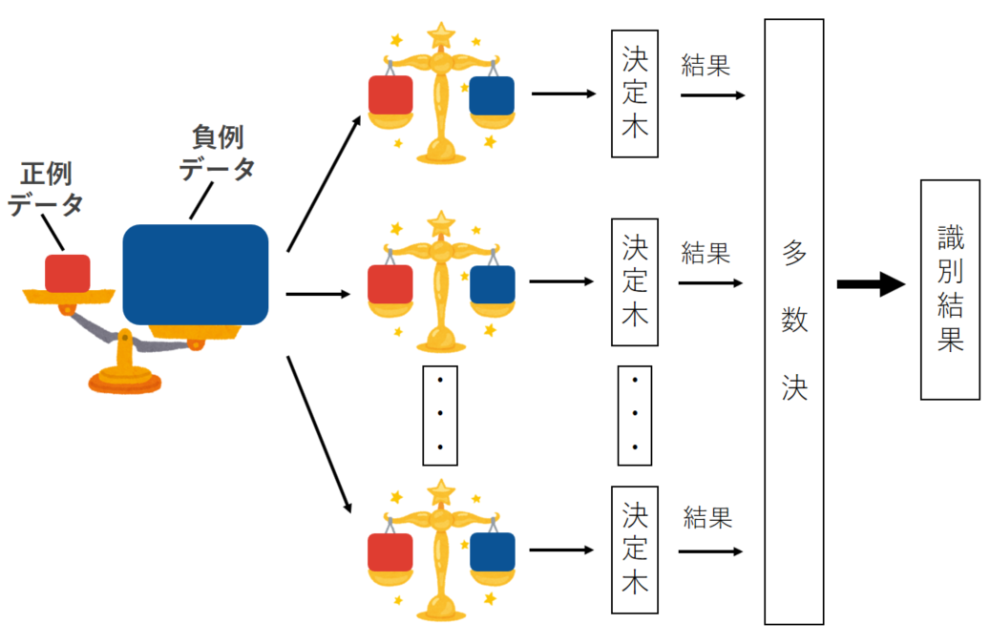
アンダーサンプリング＋バギング
Notes:
バギングの復元抽出の際にアンダーサンプリングを行い，いくつものデータセットを作るという手法を用いました．
アンダーサンプリングとは、少数派のデータ数に合うように多数派データをランダムに抽出する方法です。
バギングとは，異なるデータセットを用意することで異なる弱識別器を作成し，それぞれの弱識別器の結果を多数決することで最終的な識別結果とするという考え方です．
弱識別器には決定木を用いました

Slide 12
整形後のデータの概要
不均衡データ：アンダーサンプリング＋バギング
弱識別器の数：500
特徴量： 132
欠損値： 中央値で補完
標準化処理はしない
∵決定木→スケールに影響されないアルゴリズム
層化10分割クロスバリデーション
データサイズ
正例データ | 1255
負例データ | 37664
Notes:
以下データと識別機の概要です．
また，評価の際にも，不均衡データであることに注意して｛｝を行っています．
この層化とは，もとデータをトレインデータとテストデータに分割する際に、各クラスの分布が、元データの分布と同じようになるように分割を行うということです。
Train:test=7:3 正例，負例の割合は等しくなるように分けている

Slide 13
結果
※ recall：
本当の正例のうち、正例と予測
できたものはどれくらいか
precision：
予測した正例のうち、
本当の正例はどれくらいか
Confusion Matrix
 |  | 予測されたクラス
 |  | 正例 | 負例
実際の クラス | 正例 | 1118 | 137
 | 負例 | 2306 | 35358
＊正例のrecall：0.89
正例のprecision：0.33
比較手法として…
・日本人間ドック学会の判定区分表 (13項目，3段階に分類)
－閾値を設定→OR条件
・13項目だけを使って提案手法で識別
Notes:
識別を行った結果，混同行列はこのようになっており，
この1118が病気の人を正しく病気だと発症した数です。
recallは～，precisionは～～～となりました
今回，病気を予測対象としているので，病気を発症する人の取りこぼしを少なくすることが肝心であり，recallを重視すべきであると考えています．
また，今回の提案手法の比較対象として，～～を用いました．
本研究で利用した健診データと共通の項目であった13項目だけを利用して閾値を設定し，論理和により識別を行うというものです．
手法の性能も比較したいので，特徴量の数に左右されないように上の13項目と同じ特徴量だけを使って提案手法で識別した場合の結果についても提示します．
Recallとprecisionの定義はこちらに書いてありますが，recallは予測結果が病気の人を取りこぼしている数が少ないほど高くなり，precisionは予測結果がどれだけ正確に病気の人を当てることができているかを表している指標であると思って聞いてください．

Slide 14
結果
※ recall：
本当の正例のうち、正例と予測
できたものはどれくらいか
precision：
予測した正例のうち、
本当の正例はどれくらいか
Confusion Matrix
 |  | 予測されたクラス
 |  | 正例 | 負例
実際の クラス | 正例 | 1118 | 137
 | 負例 | 2306 | 35358
＊正例のrecall：0.89
比較手法として…
・日本人間ドック学会の判定区分表 (13項目，3段階に分類)
－閾値を設定→OR条件
・13項目だけを使って提案手法で識別
Notes:
識別を行った結果，混同行列はこのようになっており，recallは～，precisionは～～～となりました
今回，病気を予測対象としているので，病気を発症する人の取りこぼしを少なくすることが肝心であり，recallを重視すべきであると考えています．
また，今回の提案手法の比較対象として，～～を用いました．
本研究で利用した健診データと共通の項目であった13項目だけを利用して閾値を設定し，論理和により識別を行うというものです．
手法の性能も比較したいので，特徴量の数に左右されないように上の13項目と同じ特徴量だけを使って提案手法で識別した場合の結果についても提示します．

Slide 15
結果
※ recall：
本当の正例のうち、正例と予測
できたものはどれくらいか
precision：
予測した正例のうち、
本当の正例はどれくらいか
Confusion Matrix
 |  | 予測されたクラス
 |  | 正例 | 負例
実際の クラス | 正例 | 1118 | 137
 | 負例 | 2306 | 35358
＊正例のrecall：0.89
正例のprecision：0.33
比較手法として…
・日本人間ドック学会の判定区分表 (13項目，3段階に分類)
－閾値を設定→OR条件
・13項目だけを使って提案手法で識別
Notes:
Recallとprecisionの説明のとこに()病気
識別を行った結果，混同行列はこのようになっており，recallは～，precisionは～～～となりました
今回，病気を予測対象としているので，病気を発症する人の取りこぼしを少なくすることが肝心であり，recallを重視すべきであると考えています．
また，今回の提案手法の比較対象として，～～を用いました．
本研究で利用した健診データと共通の項目であった13項目だけを利用して閾値を設定し，論理和により識別を行うというものです．
手法の性能も比較したいので，特徴量の数に左右されないように上の13項目と同じ特徴量だけを使って提案手法で識別した場合の結果についても提示します．

Slide 16
結果
※ recall：
本当の正例のうち、正例と予測
できたものはどれくらいか
precision：
予測した正例のうち、
本当の正例はどれくらいか
Confusion Matrix
 |  | 予測されたクラス
 |  | 正例 | 負例
実際の クラス | 正例 | 1118 | 137
 | 負例 | 2306 | 35358
＊
正例のprecision：0.33
比較手法として…
・日本人間ドック学会の判定区分表 (13項目，3段階に分類)
－閾値を設定→OR条件
・13項目だけを使って提案手法で識別
Notes:
識別を行った結果，混同行列はこのようになっており，recallは～，precisionは～～～となりました
今回，病気を予測対象としているので，病気を発症する人の取りこぼしを少なくすることが肝心であり，recallを重視すべきであると考えています．
また，今回の提案手法の比較対象として，～～を用いました．
本研究で利用した健診データと共通の項目であった13項目だけを利用して閾値を設定し，論理和により識別を行うというものです．
手法の性能も比較したいので，特徴量の数に左右されないように上の13項目と同じ特徴量だけを使って提案手法で識別した場合の結果についても提示します．

Slide 17
結果
※ recall：
本当の正例のうち、正例と予測
できたものはどれくらいか
precision：
予測した正例のうち、
本当の正例はどれくらいか
Confusion Matrix
 |  | 予測されたクラス
 |  | 正例 | 負例
実際の クラス | 正例 | 1118 | 137
 | 負例 | 2306 | 35358
＊正例のrecall：0.89
正例のprecision：0.33
要医療、要経過観察、軽度異常
比較手法として…
・日本人間ドック学会の判定区分表 (13項目，3段階に分類)
－閾値を設定→OR条件
・13項目だけを使って提案手法で識別
Notes:
識別を行った結果，混同行列はこのようになっており，recallは～，precisionは～～～となりました
今回，病気を予測対象としているので，病気を発症する人の取りこぼしを少なくすることが肝心であり，recallを重視すべきであると考えています．
また，今回の提案手法の比較対象として，～～を用いました．
本研究で利用した健診データと共通の項目であった13項目だけを利用して閾値を設定し，論理和によって～～の3段階に識別を行うというものです．
手法の性能も比較したいので，特徴量の数に左右されないように上の13項目と同じ特徴量だけを使って提案手法で識別した場合の結果についても提示します．
10分

Slide 18
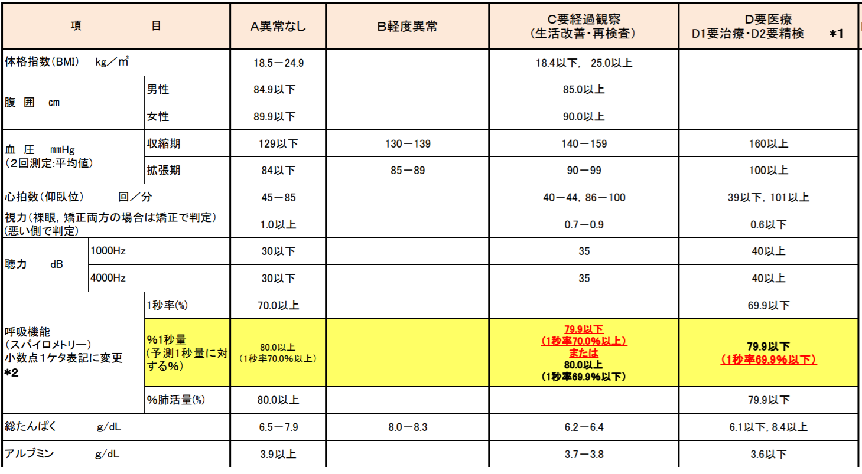

Slide 19
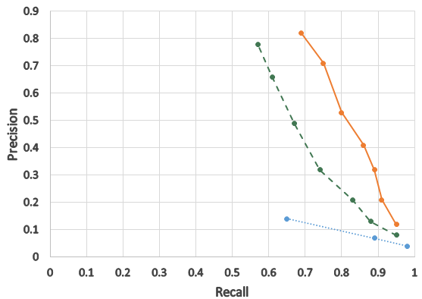
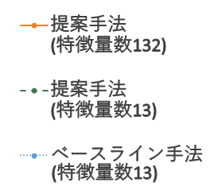
ベースライン手法との比較
図 提案手法とベースライン手法のPrecision-Recall曲線
アンダーサンプリングの割合を，
1:16 , 1:8, 1:4, 1:2, 1:1, 1:0.5 , 1:0.25と変化させてプロット
Notes:
こちらは、識別モデルの性能の評価に用いられるprecision-recall曲線を描いたものです。
このオレンジの実線が特徴量に差分を含めた全ての項目を利用して識別を行った提案手法、
水色の点線が人間ドック学会の閾値を利用したベースライン手法、
緑の破線がこのベースライン手法と同じ特徴量だけを使ってアンダーサンプリングとバギングの提案手法で識別した結果です
提案手法においては，バギングでデータセットを作る際のクラスバランスを～～と変化させることによってグラフにプロットしました．
ベースライン手法では，要医療，要経過観察，軽度異常のそれぞれの閾値を使って識別しました．
ベースライン手法のプロットは左から，要医療，要経過観察，軽度異常の順となっています
ベースライン手法（特徴量数13）と提案手法（特徴量数13）の差が今回提案した機械学習手法を使ったことによる向上を示していて，
提案手法（特徴量数13）と提案手法（特徴量数132）の差が特徴量を増やしたことによる性能の改善を示しています．
Recallを基準で見てもprecisionを基準で見ても提案手法がベースライン手法を上回っていることが分かります．

Slide 20
特徴量の影響度の可視化
RandomForestClassifierの
feature_importancesというメソッドを使用
Feature ranking:
1. HbA1c (0.220429)
2. 糖代謝判定 (0.169001)
3. インスリン注射または血糖を下げる薬を服用しているか
(0.109904)
4. HbA1cの二つ前との差分 (0.091052)
5. 血圧を下げる薬を飲んでいるか (0.056043)
6. HbA1cの二つ前との差分 (0.055971)
7. 尿糖判定 (0.043033)
8. 代表判定 (0.027582)
Notes:
考察のため，～するとこのようになりました．

Slide 21
特徴量の影響度の可視化
RandomForestClassifierの
feature_importancesというメソッドを使用
Feature ranking:
1. HbA1c (0.220429)
2. 糖代謝判定 (0.169001)
3. インスリン注射または血糖を下げる薬を服用しているか
(0.109904)
4. HbA1cの二つ前との差分 (0.091052)
5. 血圧を下げる薬を飲んでいるか (0.056043)
6. HbA1cの二つ前との差分 (0.055971)
7. 尿糖判定 (0.043033)
8. 代表判定 (0.027582)
Notes:
上位3項目について説明すると、

Slide 22
影響度ランキングの解釈
HbA1cとは？
ーヘモグロビン中に含まれるグリコヘモグロビンの割合
を％で表した値
⇒糖尿病の判定に用いられている
糖代謝とは？
ー摂取した糖質をエネルギーとして利用したり，脂肪や
グリコーゲンとして貯蔵される仕組み
⇒糖代謝異常が糖尿病につながる
糖尿病の特徴：血糖値が高い
Notes:
HbA1c, which has the highest impact, is used to determine diabetes.
識別の影響度が最も高かった～は，
糖尿病の判定に用いられているものです
（血液中のヘモグロビンのうちブドウ糖と結合したヘモグロビンをグリコヘモグロビンと言います。）
また、食事から摂取した糖質が分解され、血液中でブドウ糖となってエネルギーとして利用されたり、余分な糖は脂肪やグリコーゲンとして貯蔵される仕組みのことを糖代謝というのですが、この糖代謝に異常がみられると糖尿病予備軍であるといわれています。
第3位であったインスリン注射や血糖を下げる薬についても糖尿病に関連しています。

Slide 23
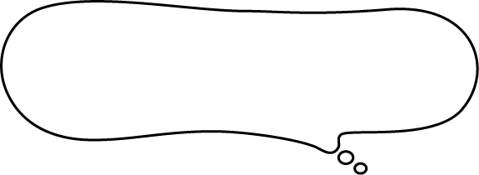
仮説
糖尿病のデータ数＝921
→正例データの73％
複数の対象病名のうち，
糖尿病だけ識別しやすいのではないか
Notes:
そして極めつけですが、糖尿病はあらゆる重症病名の入り口となる病気なので，対象者がほかの病名より多く存在していて
73％にものぼります。
つまり、
複数の対象病名のうち，糖尿病だけ識別しやすいのではないか と推察できます

Slide 24
考察 （糖尿病だけを識別）
正例：糖尿病のひとの健診データ
負例：糖尿病以外の重症化病名対象者＋健康な人
データサイズ
Confusion Matrix
正例データ | 921
負例データ | 37998
 |  | 予測されたクラス
 |  | 正例 | 負例
実際の クラス | 正例 | 836 | 85
 | 負例 | 1812 | 36186
＊正例のrecall：0.91
正例のprecision：0.32
Notes:
この仮説を検証するために，糖尿病だけを識別しました
～を正例，～を負例という風にラベル付けを行いました．
その結果，recall，precisionともに先ほどの結果と同程度で高い数値が得られました．

Slide 25
考察 （狭心症だけを識別）
正例：狭心症のひとの健診データ
負例：狭心症以外の重症化病名対象者＋健康な人
データサイズ
Confusion Matrix
正例データ | 229
負例データ | 38690
 |  | 予測されたクラス
 |  | 正例 | 負例
実際の クラス | 正例 | 204 | 25
 | 負例 | 5133 | 33557
＊正例のrecall：0.89
正例のprecision：0.04
Notes:
比較のため糖尿病の次にデータ数の多かった狭心症についても同じように正例負例のラベル付けを行い識別しました
すると，recallは～糖尿病識別の時と同様高いままですが，precisionが～と大幅に低下しました
データ数が異なるので単純に比較することはできないとは思いますが，糖尿病を識別しやすいようなモデルになってしまっていることが確認できたと考えています

Slide 26
まとめ
問題設定：「1年以内に重症化するか否か」
対象病名全てを正例として識別すると，
recall=0.89, precision=0.32という結果が得られた
対象病名の中で，糖尿病は高い精度で識別できる
糖尿病以外である狭心症を正例として識別すると，
recall=0.90, precision=0.03にとどまった
Notes:
残り1分半やったら少し早口
本研究では、重症化病名を定義し、あるデータが1年以内にその重症化病名を発症するかどうかを識別しました。
その結果、～～
しかし、この高い精度はデータ数の多い糖尿病だけが簡単に識別できることに起因すると考えています。
糖尿病以外の病気に対する識別については、高い精度で識別することはできていません

Slide 27
今後の課題
医師の自由記述欄
⇒自然言語処理を施し，特徴量に追加
問診票の変化量も特徴量に加える
異常検知手法の利用 （不均衡データに適する）
糖尿病の指標であるHbA1cを予測のターゲットとする
Notes:
本研究で利用している健診データには、医師が心電図やX線検査を見たうえでの所見を記載ている自由記述の部分も含まれているので、それに自然言語処理を施して学習に用いることができると考えています。
また、今回は主観評価ではい、いいえを回答した問診票の変化量は特徴量に取り入れなかったので、それを加えた実験も行いたいです。
手法については、～～を試みる予定です。
最後に問題設定についても再考する余地があり、今回の結果からHbA1cをみれば糖尿病高い精度で予測できると考えられるので、～～回帰問題とすることも選択肢の一つであると考えます。
これで発表を終わります
今後の課題です．
まず，今回発表した手法ですが，まだ～～～だと考えています．もう少しハイパーパラメータの調整を行っていこうと思います．
また，～を利用しないといけないなとも考えていて，例えば，異常なでーたより正常なデータのほうが圧倒的に多いという「」を活かして異常検知的観点から手法を考えてみようと思っています．また，健康診断が一年ごとに行われることから，健診データが５年分もしくは十年分というふうに一人に対して複数年のデータが存在するので，これを時系列データ的にも利用できると考えています．

Slide 28
質疑応答
糖尿病は線形的に悪化していくから、
二つの差分でいけるかもしれんけど、
それ以外の突発的な病名は(例えやけど)指数的に悪化するとすると、もっと長いスパンのデータを見てLSTMなどを使ってみるとか、考えなければならないのではないか
欠損値50％以上の項目は除外しているが、
欠損値になっていること自体が貴重な情報になっている可能性もあるので、もう少し慎重に扱う必要がある
Notes:
データが汚い、データがそもそもあまりない
アノテーションデータがない。
東大京大とかは医学部の固有のデータを借りてやるとか、お医者さんに依頼してラベル付けやアドバイスをいただいている
今後の課題です．
まず，今回発表した手法ですが，まだ～～～だと考えています．もう少しハイパーパラメータの調整を行っていこうと思います．
また，～を利用しないといけないなとも考えていて，例えば，異常なでーたより正常なデータのほうが圧倒的に多いという「」を活かして異常検知的観点から手法を考えてみようと思っています．また，健康診断が一年ごとに行われることから，健診データが５年分もしくは十年分というふうに一人に対して複数年のデータが存在するので，これを時系列データ的にも利用できると考えています．

